Slide 1
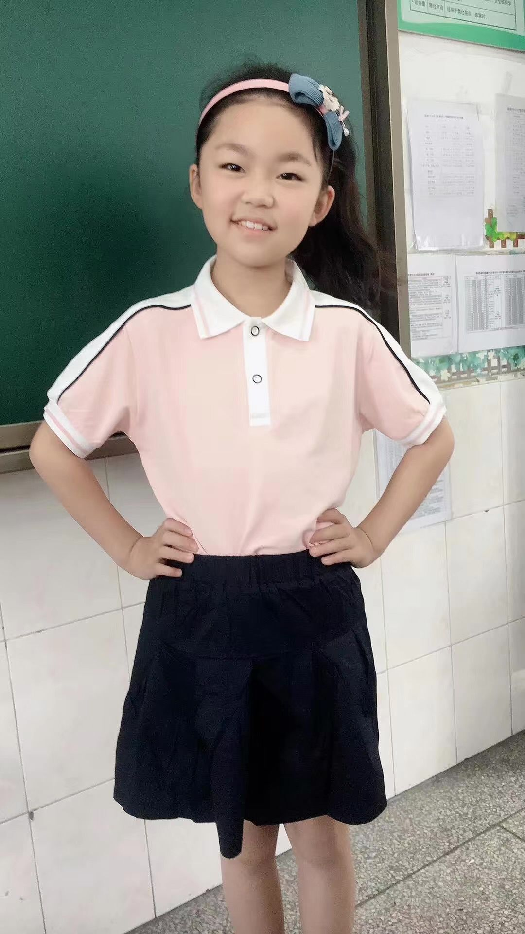
快乐竞选，快乐成长

Slide 2
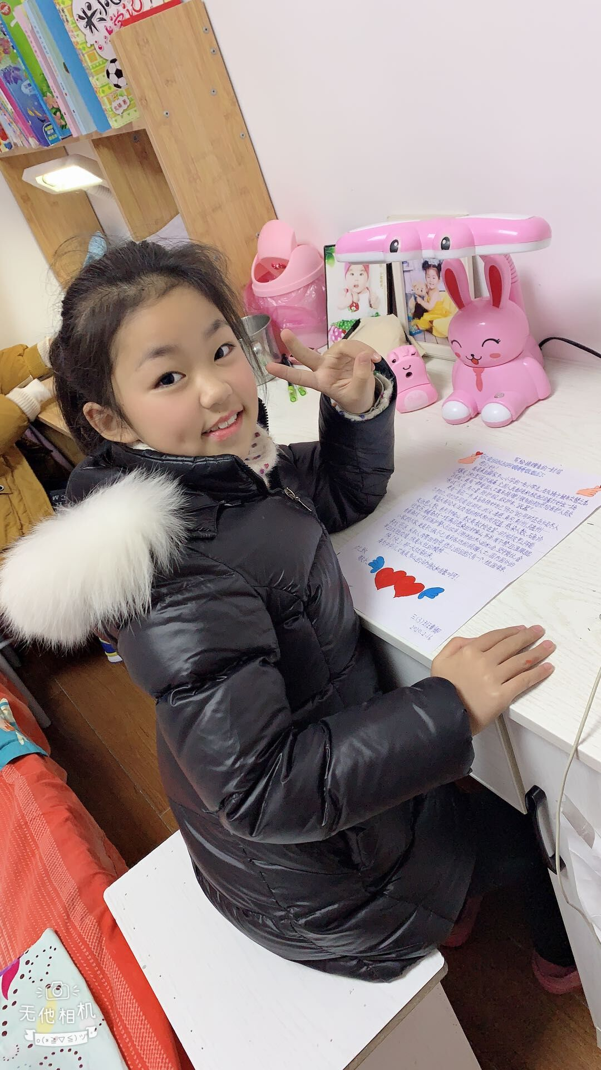
自我介绍
自我介绍
姓名：章卿
班级：四（3）班
年龄：10岁

Slide 3
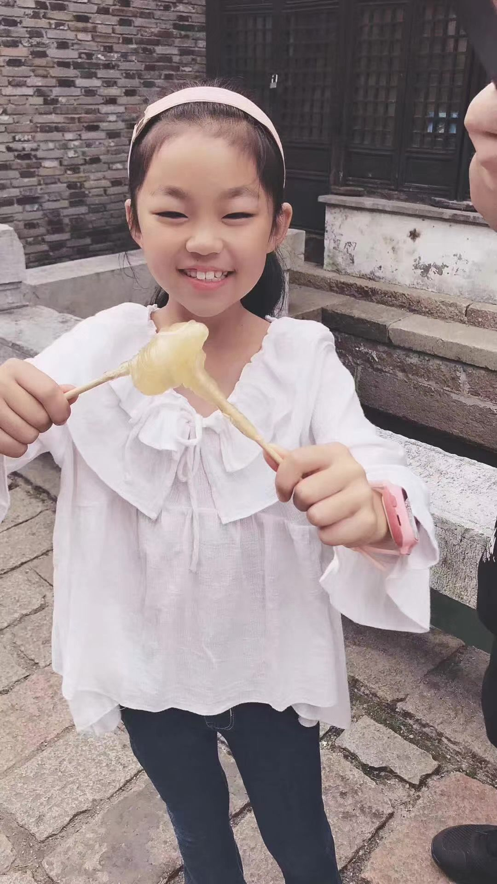
我的性格
积极向上
执着进取
乐于助人
乐观活泼

Slide 4
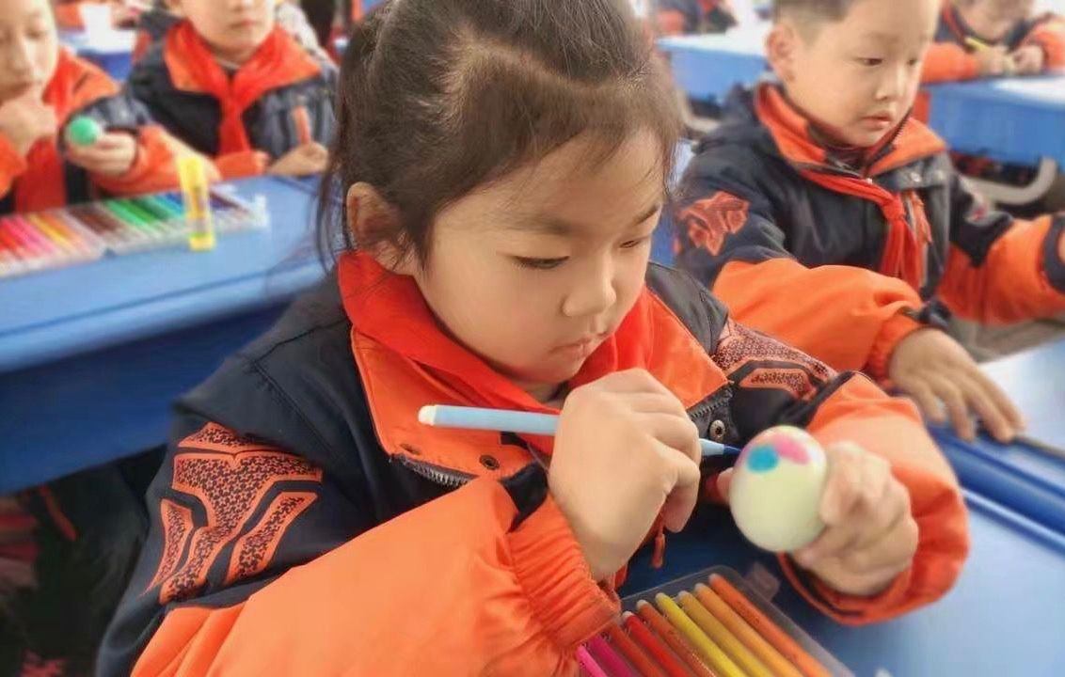
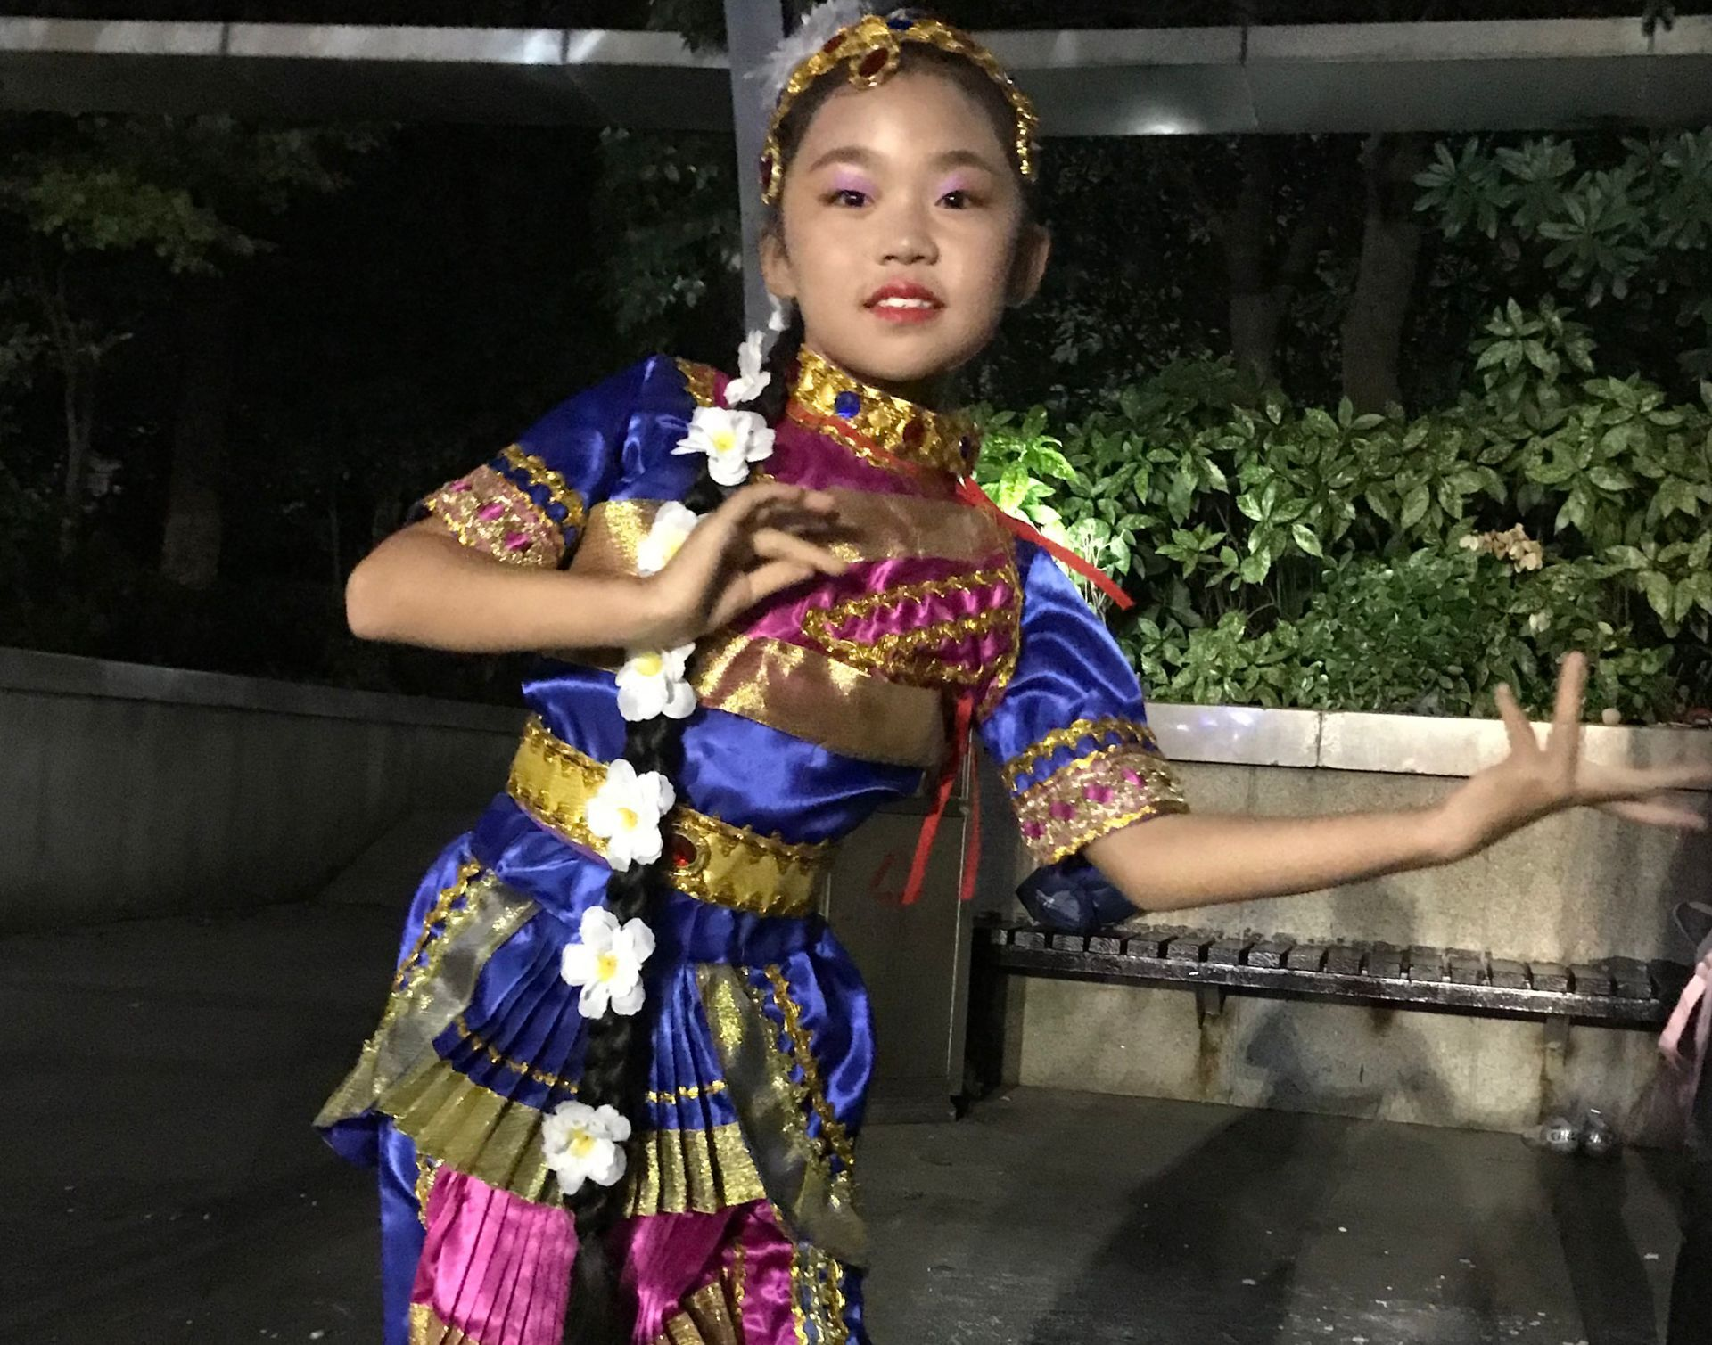
我的爱好
画画
跳舞

Slide 5
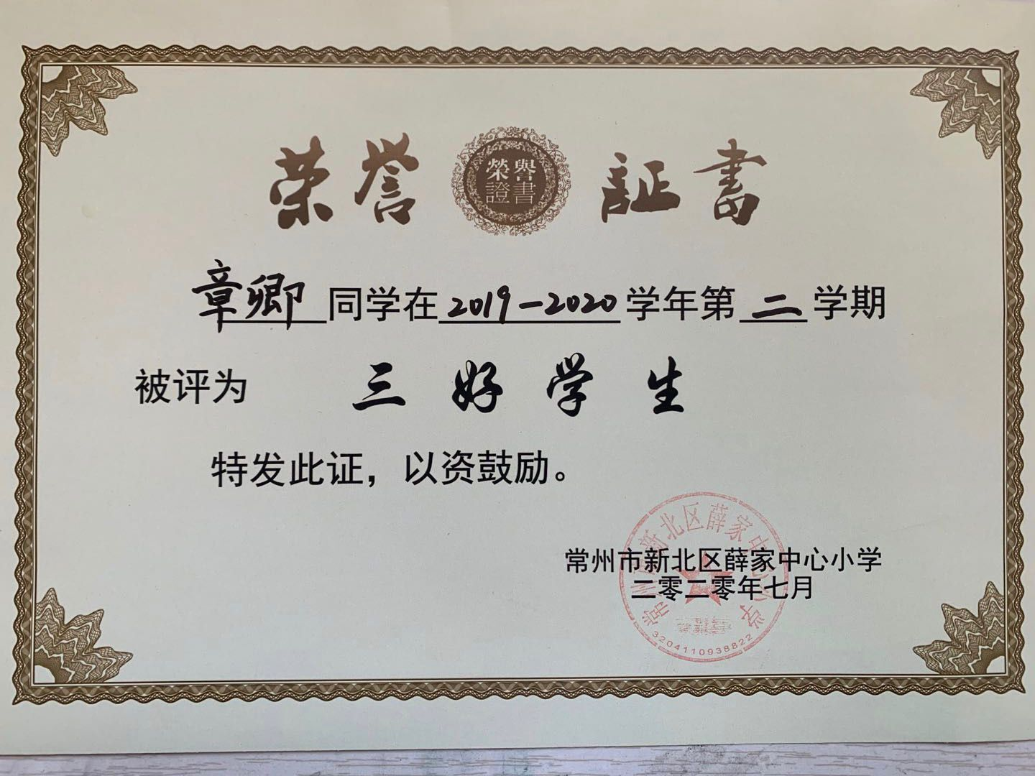
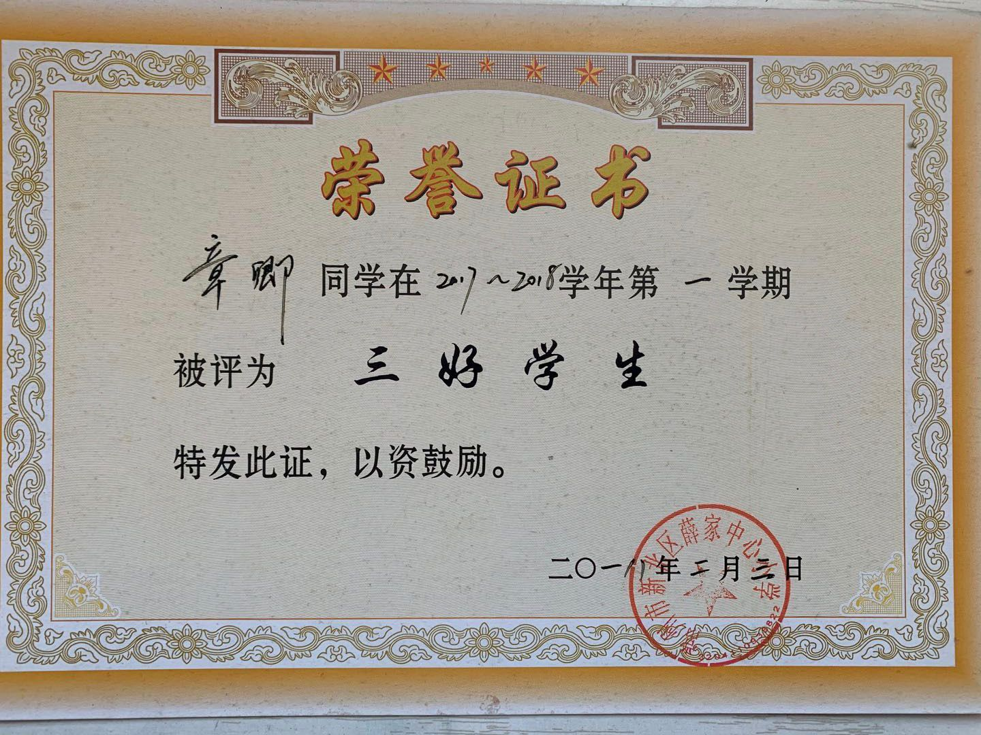
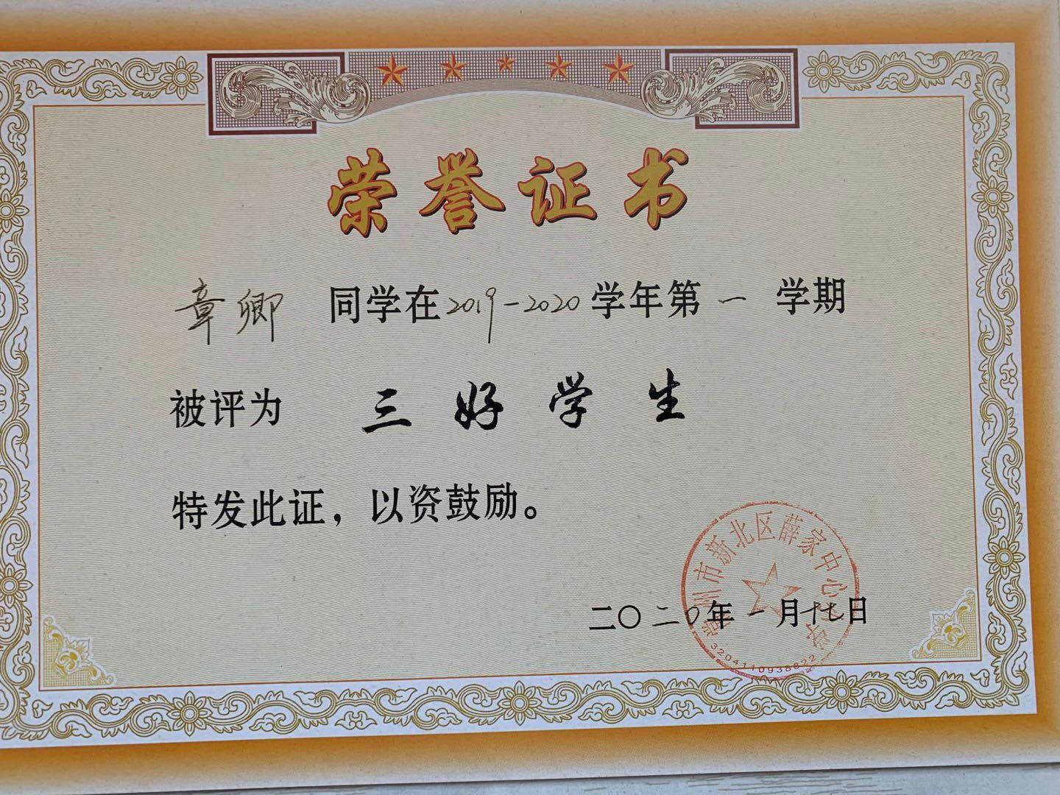
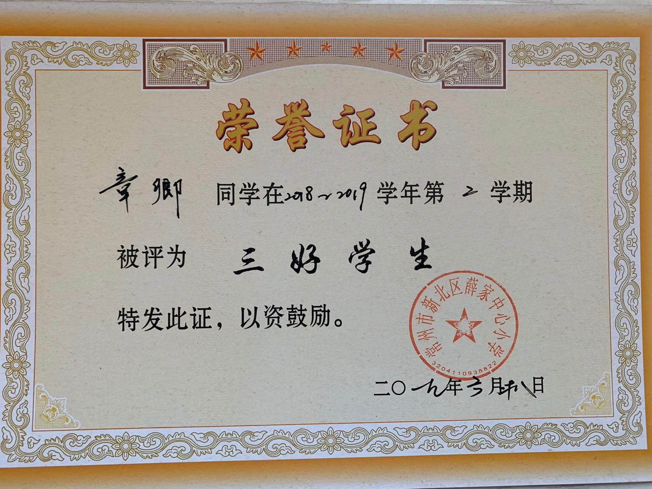
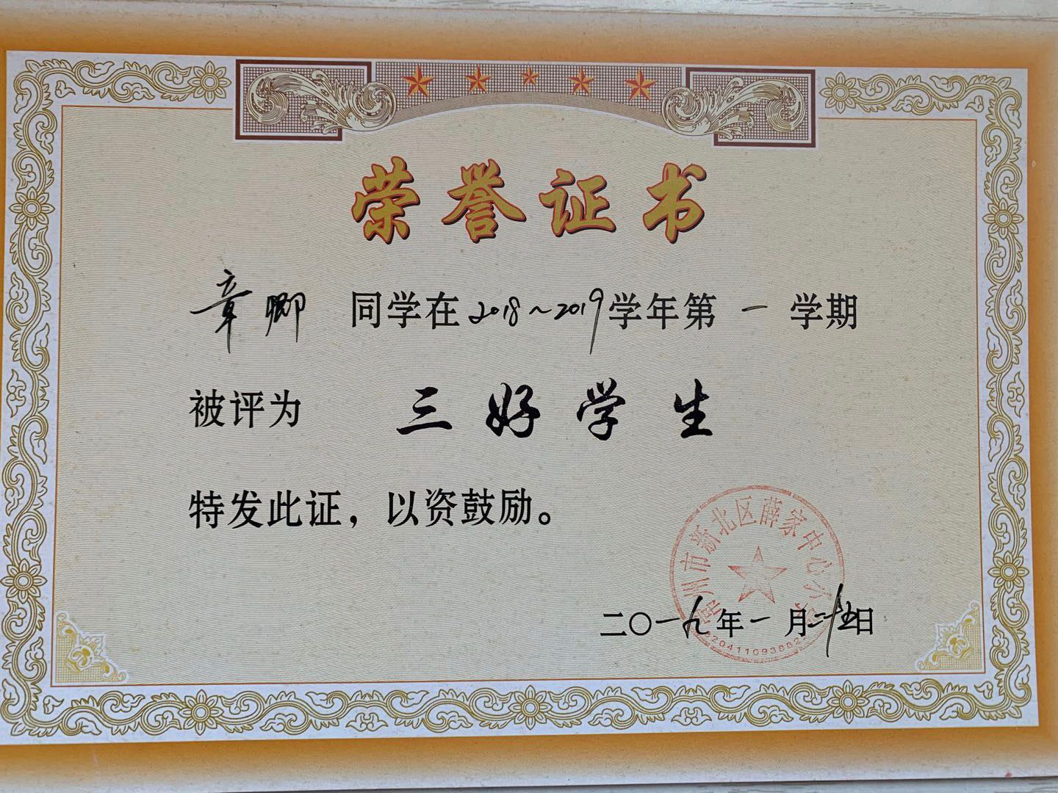
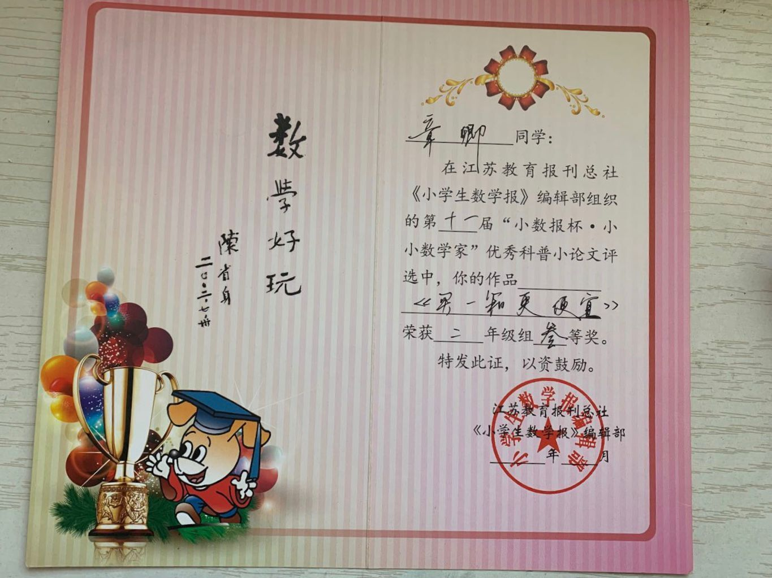
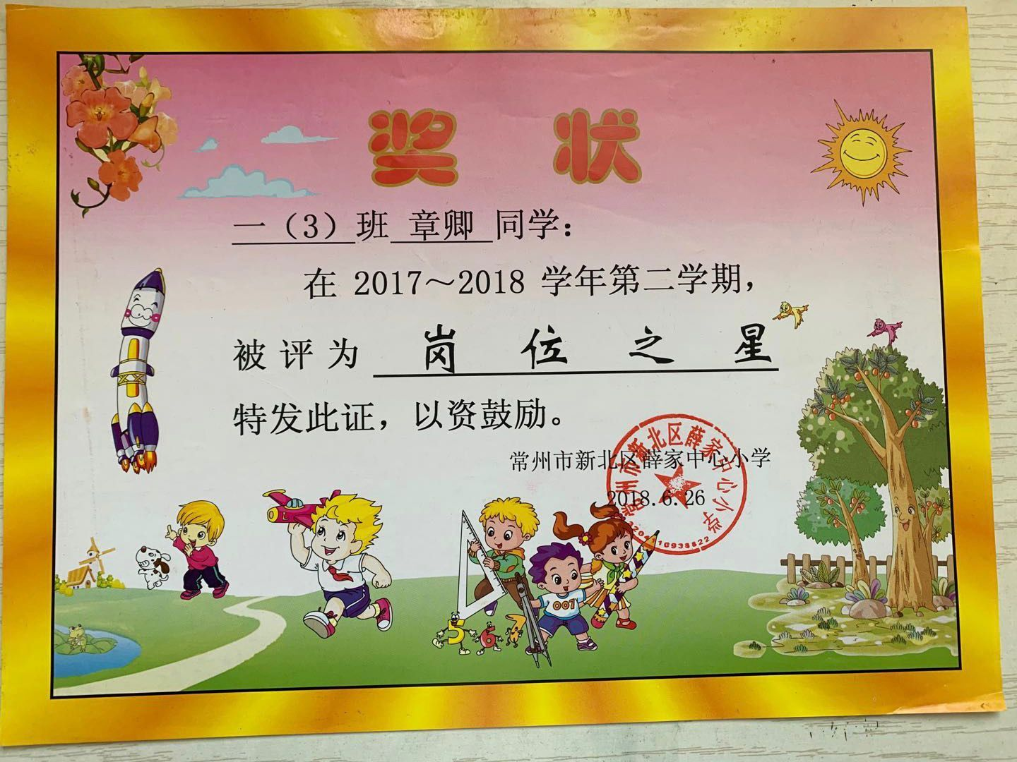
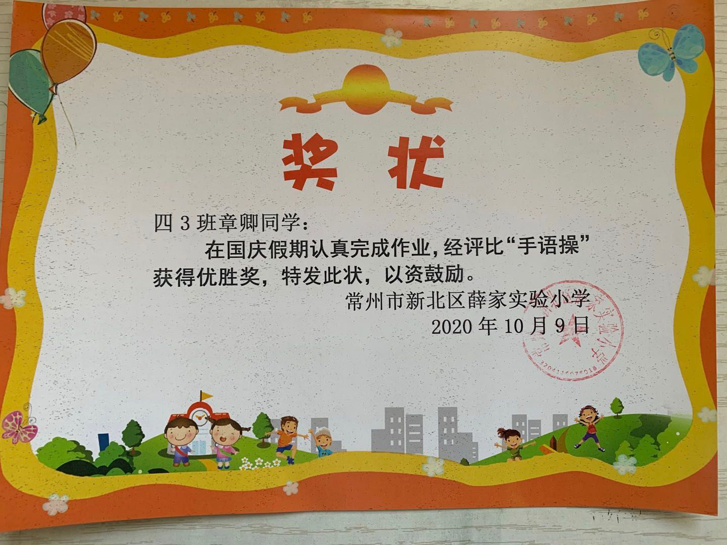
我的荣誉

Slide 6
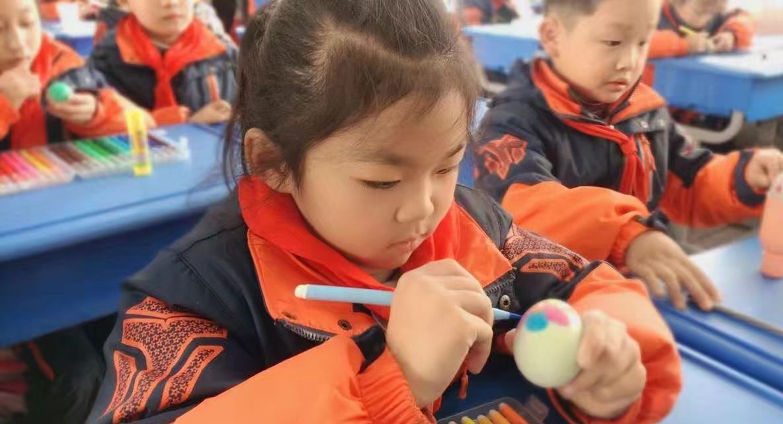
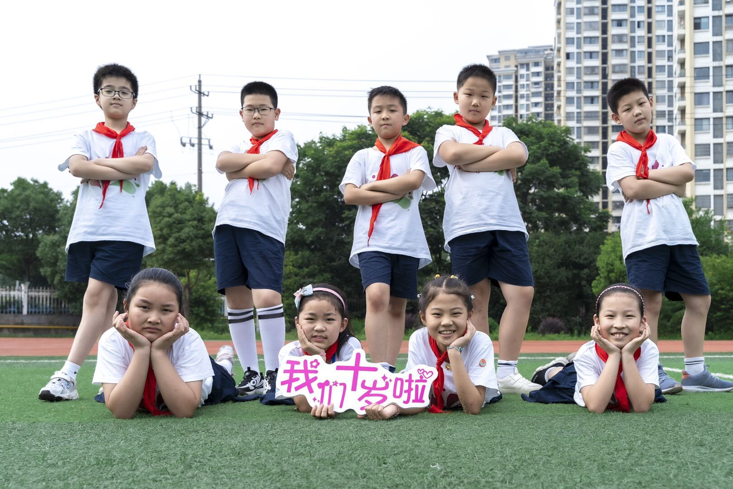
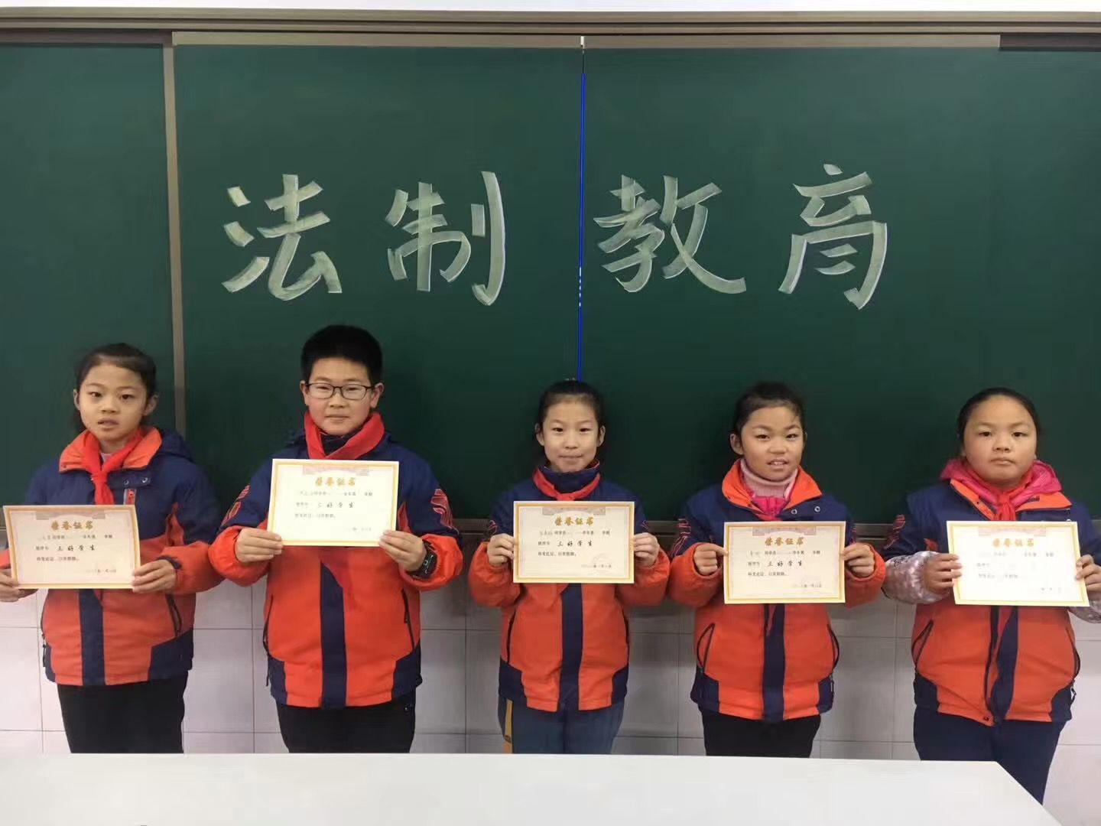
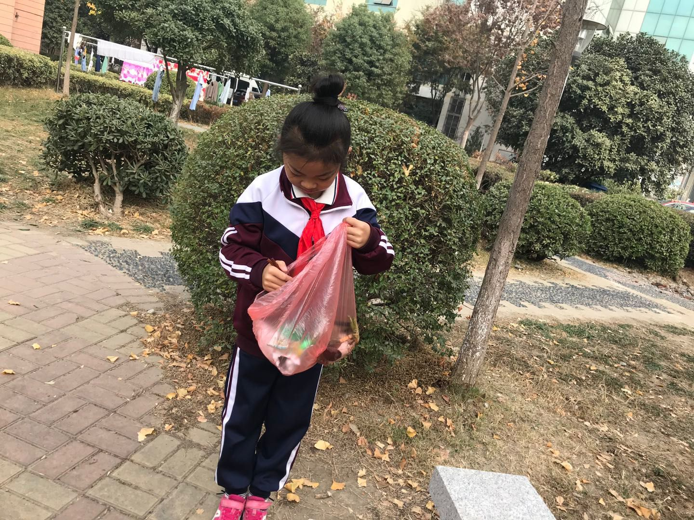
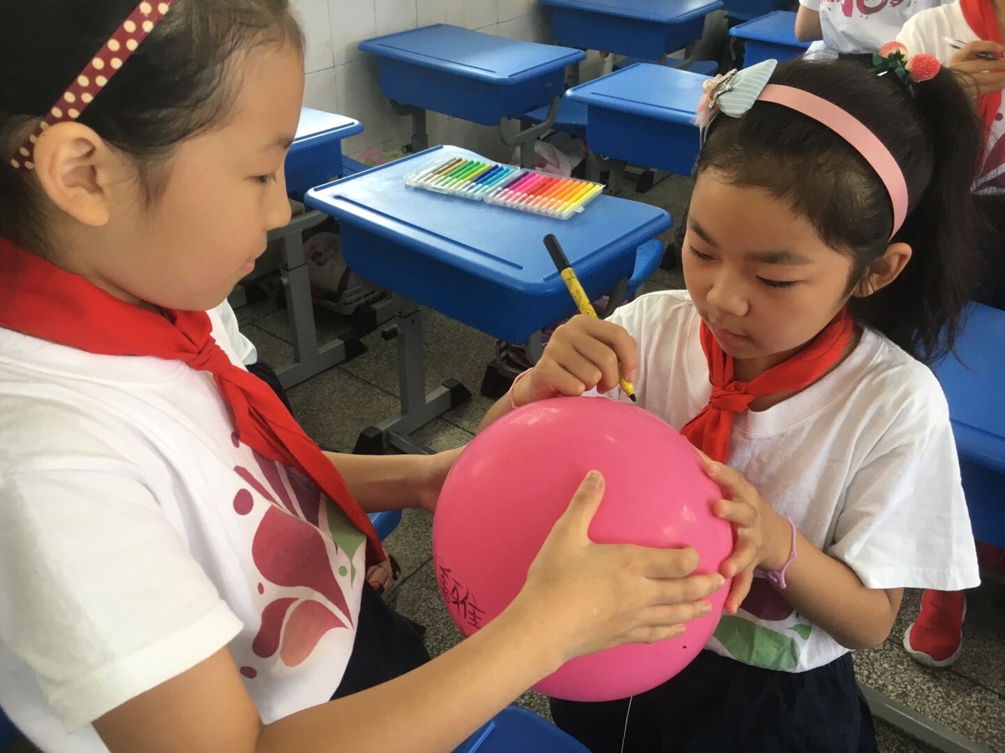
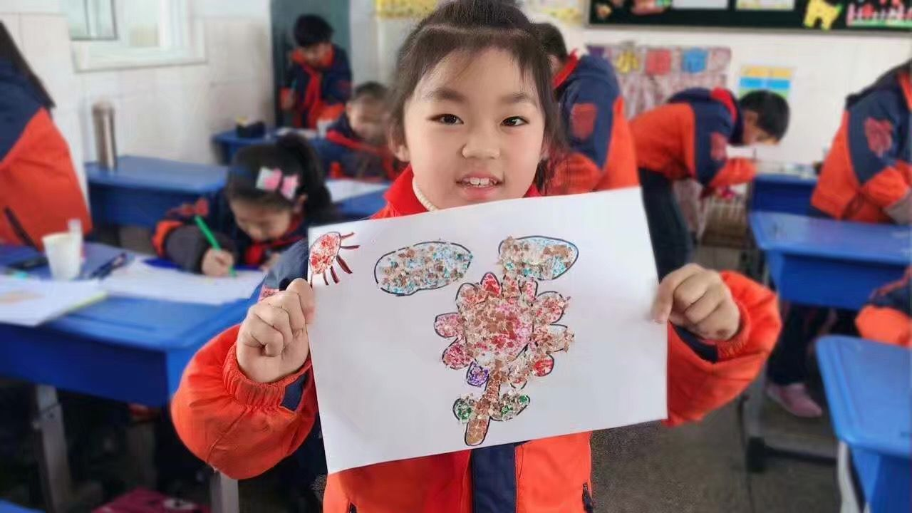
生活点滴

Slide 7
竞选宣言
假如我当上了大队委，我会根据同学们的兴趣爱好，向大队部献计献策，开展更多丰富多彩的活动。我也会出色地完成学校和大队部交给我的任务，用“热心”为同学服务，用“真诚”做老师的得力助手。用创新开展工作，用汗水护卫校园的整洁环境，做一名称职的大队委。

